Slide 1
إدارة ميزانيّة شخصيّة

Slide 2
ما هو الأمر الكبير الذي تحلمون بتنفيذه أو شرائه عندما تكبرون؟

Slide 3
كيف تخطّطون تحقيق ذلك؟

Slide 4
لعبة الميزانيّة

Slide 5
لعبة الميزانيّة

Slide 6
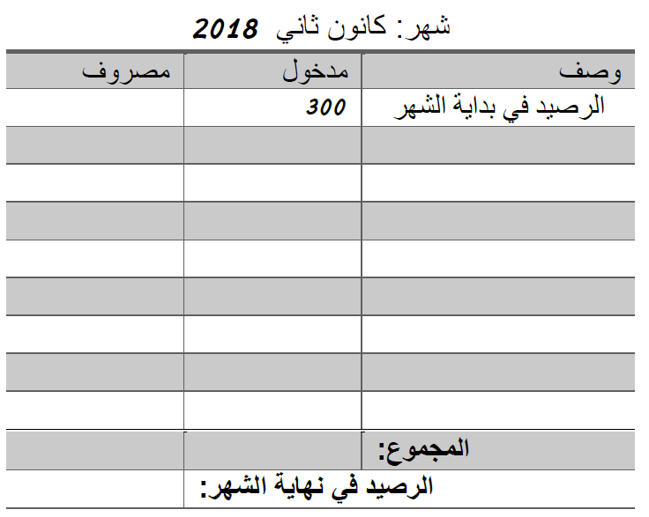
لعبة الميزانيّة
عليكم تسجيل جميع مدخولاتكم ومصروفاتكم خلال الشهر في ورقة مراقبة الميزانيّة. انتبهوا! عليكم تسجيل المدخولات فقط في العمود الأوسط، والمصروفات فقط في العمود الأيسر.
150
بلوزة

Slide 7
لعبة الميزانيّة
أنتم ملزمون بتسجيل كلّ دخل/ مصروف
المدخولات (قسم منها متوقّع والقسم الآخر متغيّر) وتتلقّونها في نهاية الشهر
يُسمح لكم أيضًا بأن تقرّروا الامتناع عن الشراء
يُسمح بشراء أكثر من قطعة واحدة كلّ شهر
شراء هدايا بمناسبة أعياد ميلاد الأصدقاء، هو واجب
من الممكن كلّ شهر (ليس إجباريًّا) التبرّع بأي مبلغ تريد
بالنجاح!

Slide 8
لعبة الميزانيّة
معطيات أوّليّة:
معكم 300 شيكل جديد
في كلّ مرة ستظهر على الشاشة نقطة لاتّخاذ قرار أو حدث اقتصاديّ معيّن. اتّخذوا القرار وسجّلوه على ورقة الميزانيّة الخاصّة بكم.

Slide 9
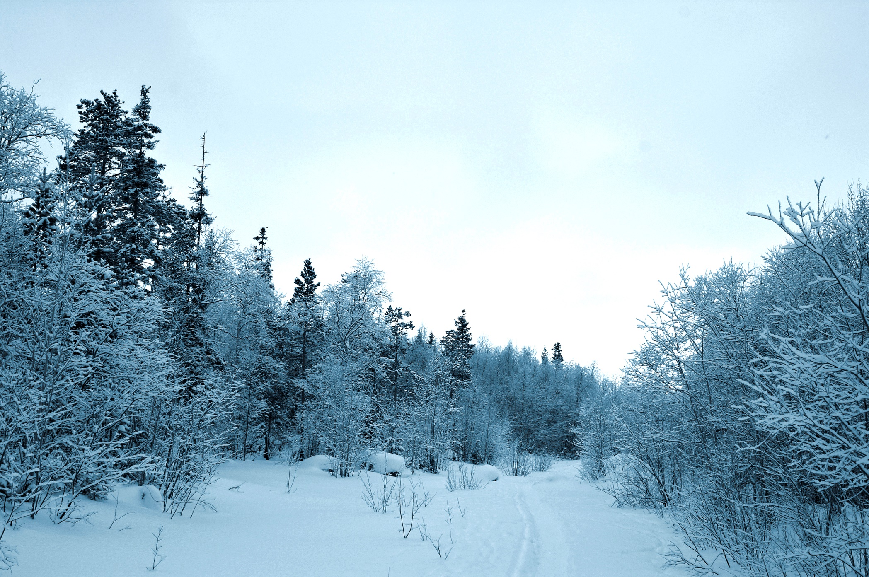
كانون الثاني

Slide 10
السينما
سيذهب الأصدقاء لمشاهدة فيلم في السينما.
سعر التذكرة، الفُشار والمرطّبات:
50 شيكل جديد
هل ستذهبون معهم؟

Slide 11
كتاب
لقد صدر الكتاب الجديد في سلسلة الكتب التي تقرؤونها.
سعره: 100 شيكل جديد
هل ستشترونه؟

Slide 12
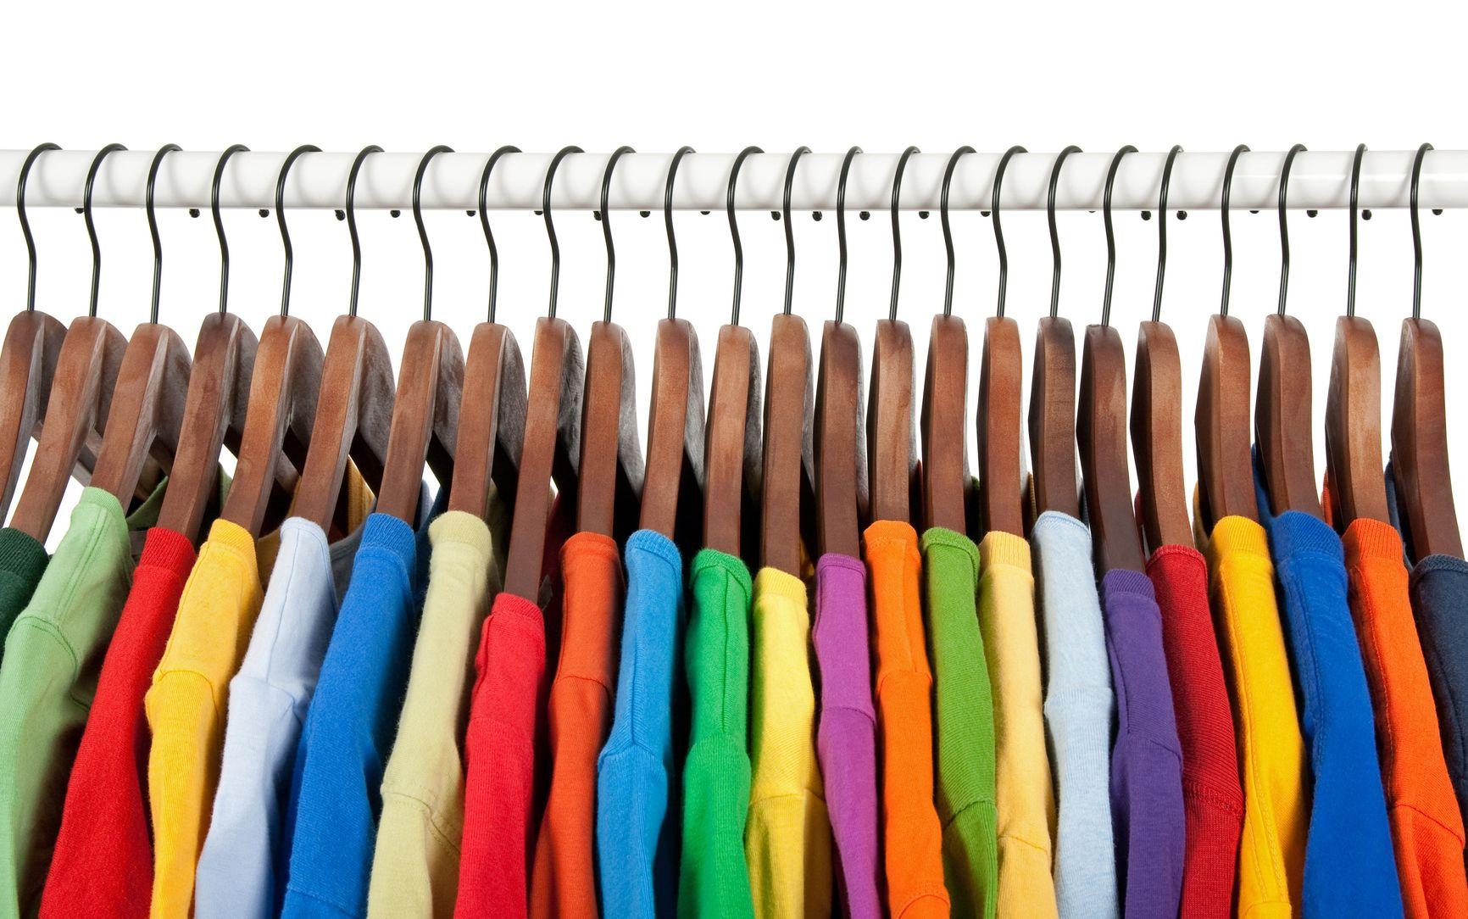
ملابس
تمرّون من أمام دكّان الملابس الذي تحبّونه وتجدون أنّ أحدث موضات الملابس الشتويّة معروضة فيه. تجدون بلوزة "بتطيّر العقل" بسعر: 150 شيكل جديد
هل ستشترون؟

Slide 13
عيد ميلاد
اثنان من الأصدقاء يحتفلان بعيد ميلادهما هذا الشهر.
من واجبكم تقديم شيء لهما.
سعر الهديّة لكل واحد منهما يتراوح من 10 إلى 50 شيكل جديد.
كم ستصرفون؟

Slide 14
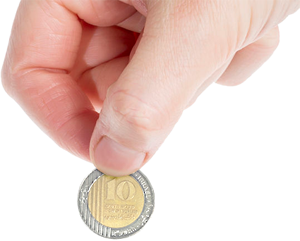
تبرّع
هل بقي معكم مال؟
ما رأيكم في أن تتبرّعوا ببعضه من أجل هدف هامّ؟
14

Slide 15
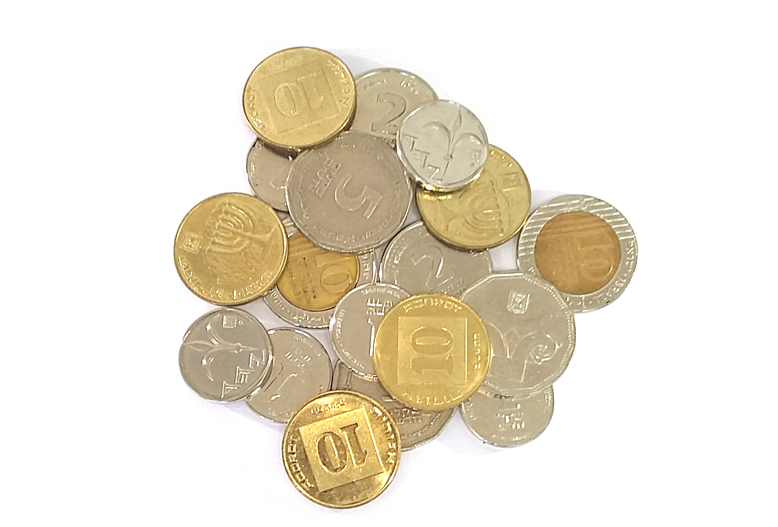
المدخولات في شهر كانون الثاني
مصروف جيب: 100 شيكل جديد
دخل من العمل (مع أبي في الدكّان): 200 شيكل جديد
مجموع المدخولات: 300 شيكل جديد

Slide 16
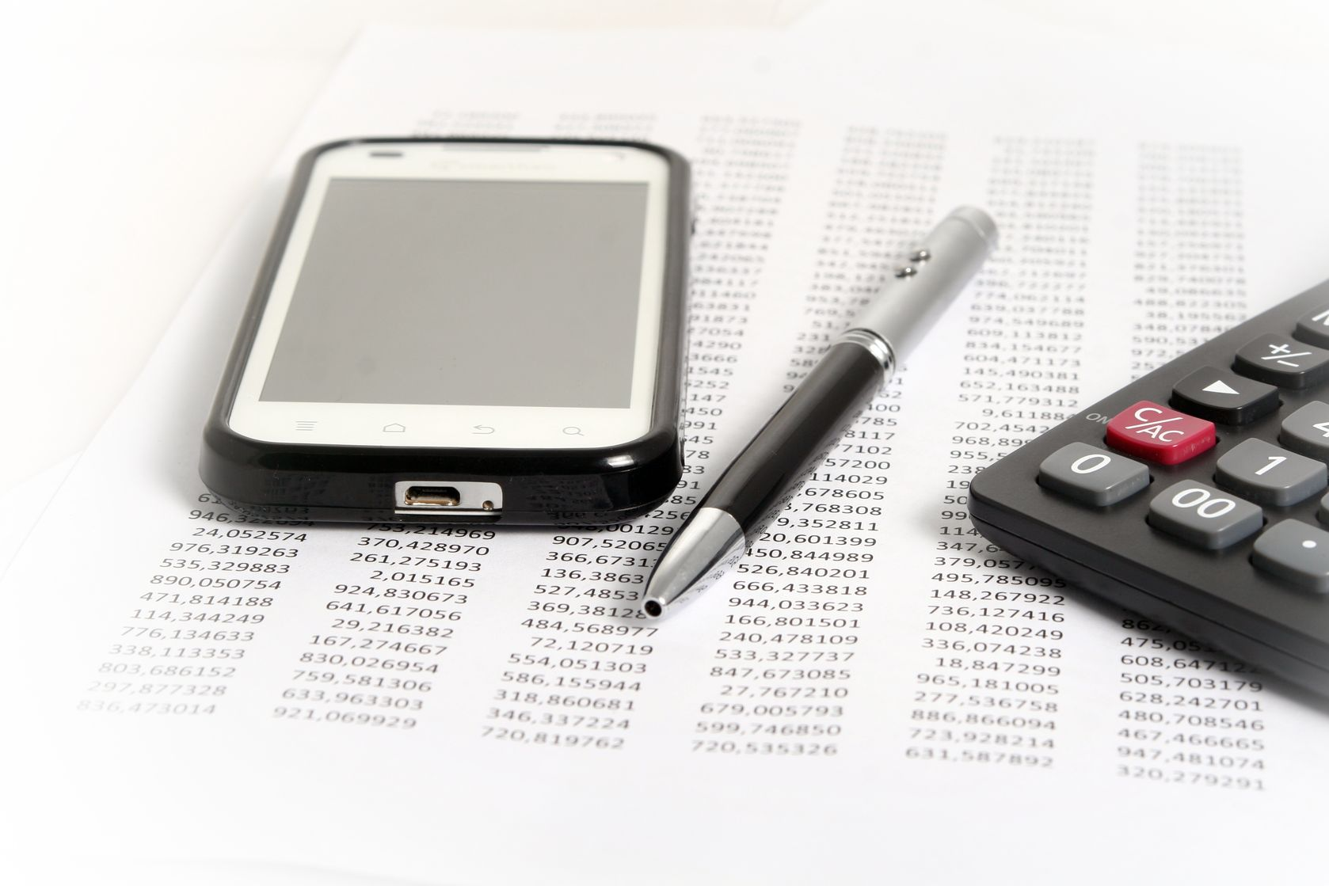
إجمال شهر كانون الثاني
حضّروا جدول ميزانيّة لشهر كانون الثاني.
اجمعوا كلّ المدخولات في هذا الشهر مع بقيّة الرصيد منذ بداية الشهر.
اجمعوا المصروفات في هذا الشهر.

Slide 17
شباط

Slide 18
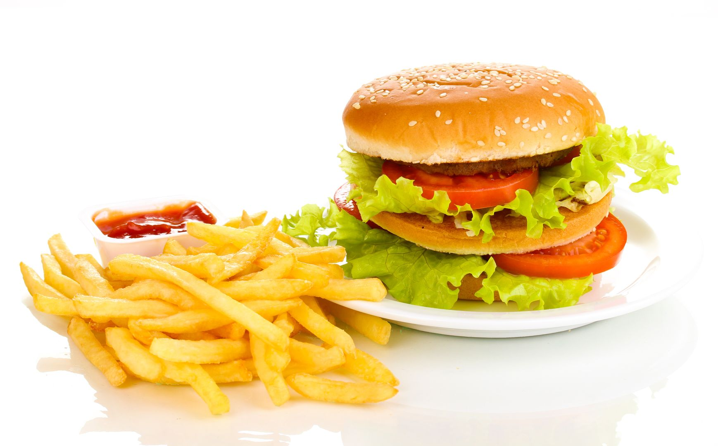
طعام
مرّرتم من أمام مطعم الوجبات السريعة المفضّل لديكم.
هل أنتم جائعون؟
50 شيكل جديد

Slide 19
ملابس
تمرّون من أمام دكّان الملابس الذي تحبّونه وتجدون أنّ أحدث موضات الملابس الشتويّة معروضة فيه. تجدون بلوزة "بتطيّر العقل" بسعر: 150 شيكل جديد
هل ستشترون؟

Slide 20
عيد ميلاد
أحد الأصدقاء يحتفل بعيد ميلاده هذا الشهر.
من واجبكم تقديم شيء له.
سعر الهديّة للصديق يتراوح من 10 إلى 50 شيكل جديد.
كم ستصرفون؟

Slide 21
تبرّع
هل بقي معكم مال؟
ما رأيكم في أن تتبرّعوا ببعضه من أجل هدف هامّ؟

Slide 22
المدخولات في شهر شباط
مصروف جيب : 100 شيكل جديد
مدخول من العمل (مع أبي في الدكّان): 150 شيكل جديد
هديّة عيد ميلاد: 300 شيكل جديد
مجموع المدخولات: 550 شيكل جديد

Slide 23
إجمال شهر شباط
حضّروا جدول ميزانيّة لشهر شباط.
اجمعوا كلّ المدخولات في هذا الشهر مع بقيّة الرصيد منذ بداية الشهر.
اجمعوا المصروفات في هذا الشهر.

Slide 24
آذار

Slide 25
ملابس
تمرّون من أمام دكّان الملابس الذي تحبّونه وتجدون أنّ أحدث موضات الملابس الشتويّة معروضة فيه. تجدون بلوزة "بتطيّر العقل" بسعر: 100 شيكل جديد
هل ستشترون؟

Slide 26
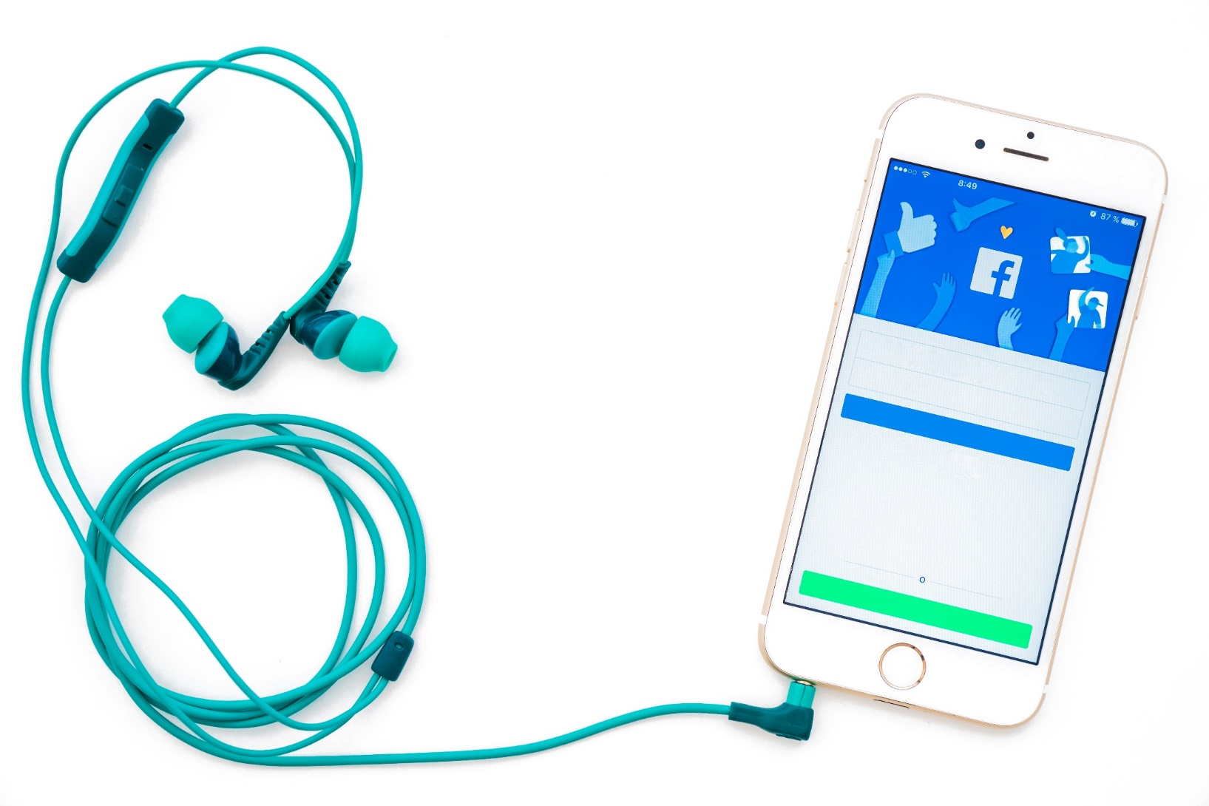
هاتف ذكيّ
هاتف ذكيّ جديد بسعر مناسب: 1000 شيكل جديد
هل ستشترون؟

Slide 27
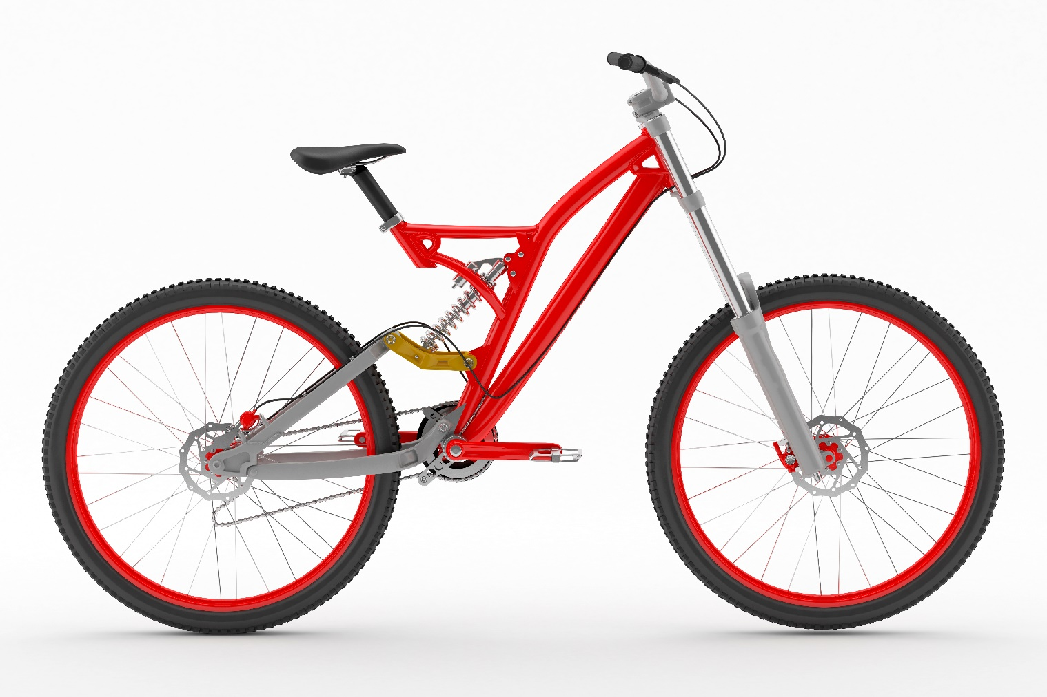
غرامة!
ركبتم درّاجتكم من دون خوذة وأردتم أن تتهرّبوا.
أوقفكم مراقب البلديّة وحرّر لكم مخالفة بقيمة 150 شيكل جديد.
مجبرون على الدفع...

Slide 28
تبرّع
هل بقي معكم مال؟
ما رأيكم في أن تتبرّعوا ببعضه من أجل هدف هامّ

Slide 29
المدخولات في شهر آذار
مصروف جيب- كانت للوالدين مصروفات كبيرة وغير متوقّعة هذا الشهر : 0 شيكل جديد
دخل من العمل (مع أبي في الدكّان):
50 شيكل جديد
مجموع المدخولات:
50 شيكل جديد

Slide 30
إجمال شهر آذار
حضّروا جدول ميزانيّة لشهر آذار.
اجمعوا كلّ المدخولات في هذا الشهر مع بقيّة الرصيد منذ بداية الشهر.
اجمعوا المصروفات في هذا الشهر.

Slide 31
نيسان

Slide 32
طعام
مرّرتم من أمام مطعم الوجبات السريعة المفضّل لديكم.
هل أنتم جائعون؟
50 شيكل جديد

Slide 33
هاتف ذكيّ
هاتف ذكيّ جديد بسعر مناسب: 1000 شيكل جديد
هل ستشترون؟

Slide 34
تبرّع
هل بقي معكم مال؟
ما رأيكم في أن تتبرّعوا ببعضه من أجل هدف هامّ

Slide 35
المدخولات من شهر نيسان
مصروف جيب- يعود الوالدين لمصروفاتهم الثابتة بصورة تدريجية :
50 شيكل جديد
دخل من العمل (مع أبي في الدكّان): 50 شيكل جديد
هدايا للعيد: 50 شيكل جديد
مجموع المدخولات: 150 شيكل جديد

Slide 36
إجمال شهر نيسان
حضّروا جدول ميزانيّة لشهر نيسان.
اجمعوا كلّ المدخولات في هذا الشهر مع بقيّة الرصيد منذ بداية الشهر.
اجمعوا المصروفات في هذا الشهر.

Slide 37
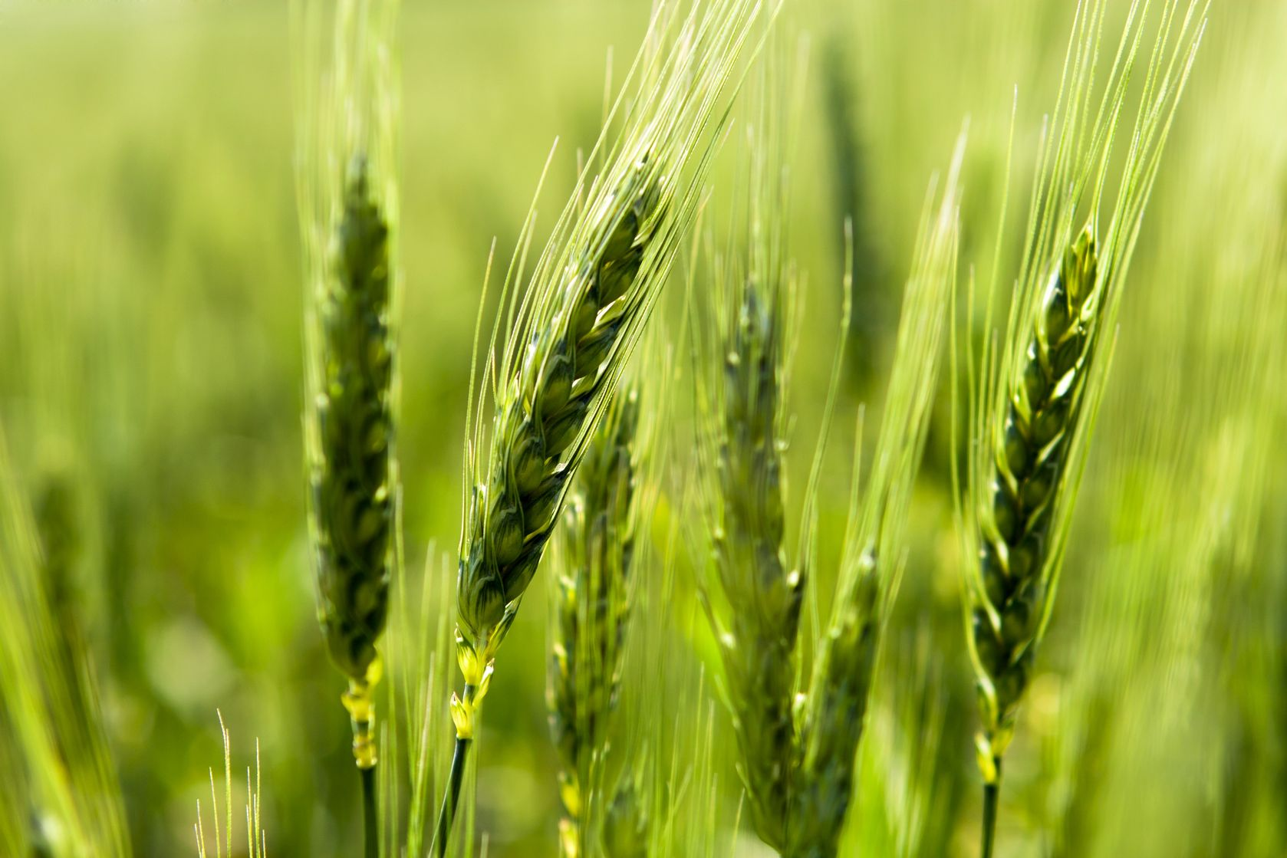
أيّار

Slide 38
هاتف ذكيّ
هاتف ذكيّ جديد بسعر مناسب: 1000 شيكل جديد
هل ستشترون؟

Slide 39
سينما
سيذهب الأصدقاء لمشاهدة فيلم في السينما.
سعر التذكرة، الفُشار والمرطّبات:
50 شيكل جديد
هل ستذهبون معهم؟

Slide 40
كتاب
لقد صدر الكتاب الجديد في سلسلة الكتب التي تقرؤونها.
سعره: 100 شيكل جديد
هل ستشترونه؟

Slide 41
عيد ميلاد
اثنان من الأصدقاء يحتفلان بعيد ميلادهما هذا الشهر.
من واجبكم تقديم شيء لهما.
سعر الهديّة لكل واحد منهما يتراوح من 10 إلى 50 شيكل جديد.
كم ستصرفون؟

Slide 42
تبرّع
هل بقي معكم مال؟
ما رأيكم في أن تتبرّعوا ببعضه من أجل هدف هامّ

Slide 43
المدخولات في شهر أيّار
مصروف جيب: 100 شيكل جديد
دخل من العمل (مع أبي في الدكّان): 150 شيكل جديد
مجموع المدخولات: 250 شيكل جديد

Slide 44
إجمال شهر أيّار
حضّروا جدول ميزانيّة لشهر أيّار.
اجمعوا كلّ المدخولات في هذا الشهر مع بقيّة الرصيد منذ بداية الشهر.
اجمعوا المصروفات في هذا الشهر.

Slide 45
بعض الأسئلة
هل أنتم مدينون؟ (أي هل مصروفاتكم اكبر من مدخولاتكم)
هل تمكّنتم من القيام بكلّ الواجبات؟ (هدايا لأعياد ميلاد الأصدقاء)
3. هل اشتريتم الهاتف الذكيّ؟
4. كم مرّة (إذا حدث أصلًا) خرجتم لمشاهدة فيلم في السينما و/أو تناولتم وجبة في مطعم الوجبات السريعة؟
5. كم منتجًا اشتريتم؟
6. كم من المال خصّصتم للتبرع؟
7. هل غيّرتم سلوككم بعد شهر آذار (الشهر الذي كان فيه انخفاض حادّ بالمدخولات)؟ كيف؟
8. هل اشتريتم فقط ما كنتم تحتاجون؟

Slide 46
ما هي الميزانيّة

Slide 47
الميزانيّة
أداة إداريّة تهدف إلى تخطيط المصروفات والمدخولات في فترة معيّنة قبل بداية النشاط.

Slide 48
كيف ندير الميزانيّة؟
تسجيل مفصّل ومنظّم للمصاريف: ماذا اشتريتم، متى وكم كانت التكلفة؟
تسجيل مفصّل ومنظّم للمدخولات: مصدر الدخل، متى وكم؟
إجمال شهريّ لمجموع المدخولات والمصروفات.
الباقي الجاري في نهاية وبداية الشهر.

Slide 49
لماذا علينا أن ندير ميزانيّة؟

Slide 50
اتّخاذ قرارات
تحديد الأفضليّة
أهداف وغايات
لماذا علينا أن ندير ميزانيّة؟
الرقابة
التخطيط

Slide 51
فكروا بطريقة إيجابيّة (+)!
بناء ميزانيّة شخصيّة بثلاث خطوات- الطريقة لتخطيط مستقبلكم وتحقيق أحلامكم. هيّا نبدأ!
الخطوة 1 حساب وضعي الماليّ
الخطوة 2 تحديد الأهداف
الخطوة 3 بناء الميزانيّة

Slide 52
قصّة حدث

Slide 53
تعالوا نتدرّب
قصّة أوري
أوري عمره 16 سنة، رياضيّ بارز في المدرسة. من عادته قضاء الوقت مع أصدقائه في ركوب أمواج البحر وتدريبات الكاراتيه.
في إطار دراسة التربية الماليّة قرر البدء في تحديد هدف ماليّ شخصيّ وهو شراء مزلاج جديد حتّى شهر آذار. يدير ميزانيّته بواسطة تطبيق.
اقرأوا معطيات التطبيق الخاصّة بأوري، ثمّ أجيبوا عن الأسئلة في النهاية.
قصّة أيلاه
أيلاه عمرها 16 سنة، تلميذة مجتهدة وموهوبة. تعزف على الناي وتحلّ الحفلات كثيرًا.
في إطار دراسة التربية الماليّة قرر البدء في تحديد هدف ماليّ شخصيّ وهو شراء تذكرة سفر إلى قُبرص حتّى شهر آذار. تدير ميزانيّتها بواسطة تطبيق.
اقرأوا معطيات التطبيق الخاصّة بهيلاه، ثمّ أجيبوا عن الأسئلة في النهاية.
قصّة شاني
شاني عمرها16 سنة، تحبّ السفر على الإسكوتر وموهوبة. تعزف على الناي وتحبّ الحفلات كثيرًا.
في إطار دراسة التربية الماليّة قرّر البدء في تحديد هدف ماليّ شخصيّ وهو شراء تذكرة سفر إلى قُبرص حتّى شهر آذار. تدير ميزانيّتها بواسطة تطبيق.
اقرأوا معطيات التطبيق الخاصّة بشاني، ثمّ أجيبوا عن الأسئلة في النهاية.
https://goo.gl/shZdZY

Slide 54
قصص أحداث
تعلّم أبناء الشبيبة لديكم في العام الماضي في مشروع التربية الماليّة.
في إطار تعلّمهم قرّروا تحديد هدف ماليّ شخصيّ لشرائه حتّى شهر آذار.
يديرون ميزانيّاتهم من خلال تطبيق "نفهم المال".
اقرأوا معطيات التطبيق لأبناء الشبيبة لديكم وأجيبوا عن السؤال في النهاية.
https://goo.gl/iQeTxP

Slide 55
الأسئلة
1. في أيّ شهر سيكون هناك أكبر قد من المصاريف؟
2. هل، حسي المعطيات، ستنجح شخصيّتكم في الالتزام بشراء الهدف؟
3. قرّرت شخصيّتكم البدء خلال العطلة الصيفيّة لإضافة نقود إلى الادّخار. هل تاريخ بداية الادّخار هو التاريخ الأمثل.
4. حصلت شخصيّتكم على 1500 شيكل هديّة من الجدّ، وقرّرت إضافتها إلى صندوق الادّخار. هل الإجابة عن الأسئلة السابقة يجب أن تتغيّر في أعقاب ذلك؟

Slide 56
إجمال
حلمكم: نوفّر أفضل حين يكون لنا هدف
لعبة الميزانيّة: يمكن للرقابة أن نؤثّر في سلوكنا
قصص أحداث: إدارة الميزانيّة تساعدنا في اتّخاذ قرارات حكيمة
سؤال ختاميّ: أيّ أداة هي الأفضل بالنسبة إليكم لإدارة الميزانيّة؟

Slide 57
هل مِن أسئلة؟

